Slide 1
Analiza Teoretyczna Metryki VoG
Matematyczna logika oceny trudności przykładów oraz oryginalny kod źródłowy
Na podstawie artykułu Chirag Agarwal, Daniel D’souza, Sara Hooker. Estimating Example Difficulty uding Variance of Gradients. arXiv, 2022

Slide 2
Które przykłady są trudne do sklasyfikowania?
W uczeniu maszynowym sporym problemem jest zrozumienie, które przykłady są trudne dla modelu do sklasyfikowania. Taka wiedza pozwoliłaby na wykorzystanie ograniczonego czasu badaczy na skupienie się właśnie na tych przykładach, aby np. lepiej wyjaśnić zachowanie modelu.

Slide 3
Variance of Gradience (VoG)
Okazuje, że przydatnym do tego celu jest metryka VoG.
VoG to ranking oparty na gradientach, mierzący zmienność wyjaśnień w czasie treningu.
Przykłady trudne do nauczenia wykazują wyższą wariancję w aktualizacjach gradientów przez cały okres treningu.
Gradienty propagowane wstecznie dla przykładów łatwiejszych wykazują niższą wariancję.
Strata z łatwych przykładów nie dominuje trwale w procesie uczenia.

Slide 4
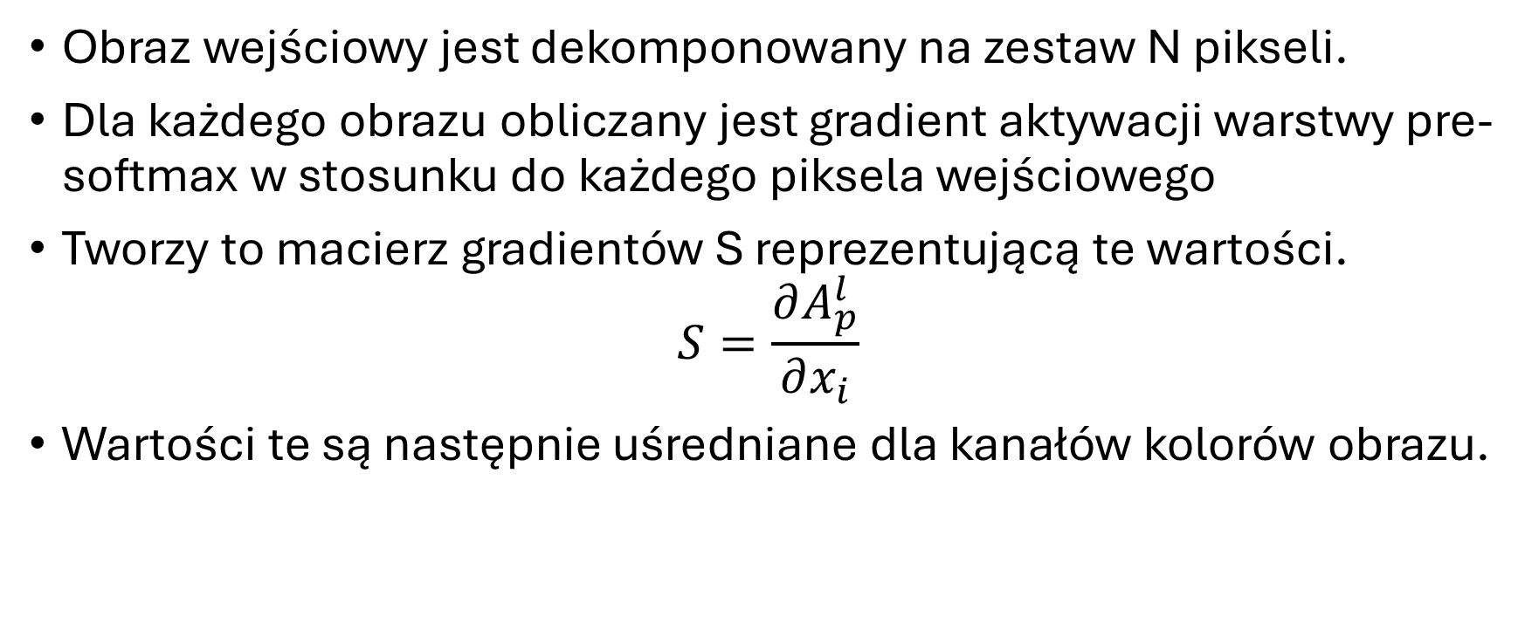
Analiza matematyczna - Macierz gradientu
Obraz wejściowy jest dekomponowany na zestaw N pikseli.
Dla każdego obrazu obliczany jest gradient aktywacji warstwy pre-softmax w stosunku do każdego piksela wejściowego
Tworzy to macierz gradientów S reprezentującą te wartości.
$$S=\frac{∂A_{p}^{l}}{∂x_{i}}$$
Wartości te są następnie uśredniane dla kanałów kolorów obrazu.

Slide 5
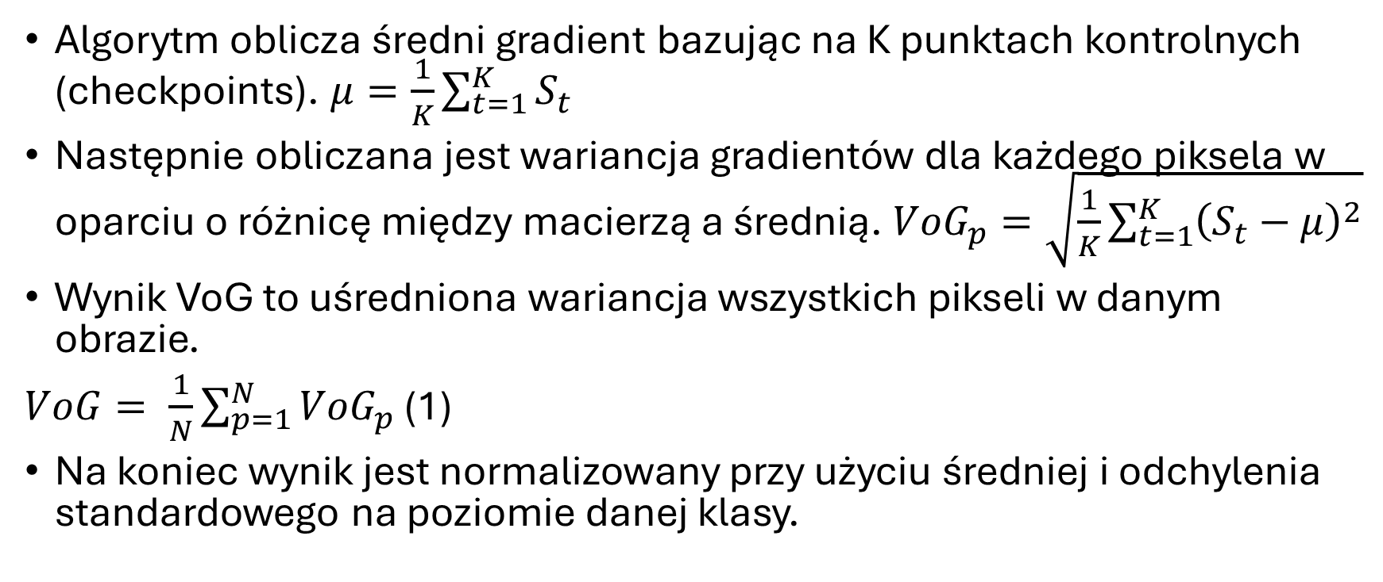
Analiza matematyczna - wariancja i normalizacja
Algorytm oblicza średni gradient bazując na K punktach kontrolnych (checkpoints). $μ=\frac{1}{K}\sum_{t=1}^{K}{S_{t}}$
Następnie obliczana jest wariancja gradientów dla każdego piksela w oparciu o różnicę między macierzą a średnią. ${VoG}_{p}=\sqrt{\frac{1}{K}\sum_{t=1}^{K}{{\left(S_{t}−μ\right)}^{2}}}$
Wynik VoG to uśredniona wariancja wszystkich pikseli w danym obrazie.
$VoG= \frac{1}{N}\sum_{p=1}^{N}{{VoG}_{p}}$ (1)
Na koniec wynik jest normalizowany przy użyciu średniej i odchylenia standardowego na poziomie danej klasy.
(1) – W artykule jest suma po t ale powinna być po p

Slide 6
Cechy obrazów w zależności od wartości VoG
Wysokie VoG:
Zanieczyszczone tło
Mniej typowe ujęcie obiektu (np. z góry lub z profilu)
Czasami nie cały obiekt jest w kadrze
Mniejszy kontrast
Niskie VoG:
Czyste tło
Typowe ujęcie obiektu
Cały obiekt w kadrze
Duży kontrast

Slide 7
VoG kontra błąd modelu
Dla przykładów o wysokim VoG błąd modelu z reguły był większy, a dla tych o niższym – większy.
Dla wszystkich zbiorów danych i modeli, które wzięli pod uwagę badacze, to się sprawdziło, a im wyższa złożoność modelu lub zbioru danych, tym ta tendencja była wyraźniejsza.
Ponadto badacze odkryli, że ten trend nie jest zależny od hiperparamatrów modelu lub metod inicjalizacji parametrów.
VoG może być przydatny także jako narzędzie do nienadzorowanego kontrolowania zachowania modelu, ponieważ nie potrzebuje on prawdziwych etykiet, a jedynie dane dotyczące procesu treningu.

Slide 8
Zachowanie VoG w zależności od etapu treningu
Co ciekawe, VoG nie jest jednorodne względem etapu treningu.
Na początkowym etapie treningu przykłady, dla których błąd modelu jest niski, wykazują wysokie VoG, natomiast w końcowej fazie jest odwrotnie.
Być może jest to spowodowane tym, że na początku, kiedy model próbuje dopasować się do łatwych przykładów, od razu „wie” jak ma to zrobić i w zdecydowany sposób zmienia dla nich gradienty, co przekłada się na duży wkład do VoG, natomiast później, kiedy łatwe przykłady są już ustabilizowane, skupia się na tych trudniejszych, zmieniając intensywnie dla nich gradienty, co dominuje wariancję.

Slide 9
Wykrywanie przez VoG zapamiętanych przez model przykładów
Badacze przreprowadzili również eksperyment, w którym niektórym obrazkom przypisali fałszywe etykiety, a następnie wytrenowali na nich model, który osiągnął na tych danych zerowy błąd, tzn. przeuczył się.
Okazało się, że rozkład VoG wśród tych fałszywych przykładów wyglądał inaczej niż wśród reszty (przykłady fałszywe miały średnio wyższe VoG), co oznacza, że za pomocą VoG można rozróżniać między sobą przykłady sklasyfikowane prawidłowo od tych sztucznie oszukanych.

Slide 10
Wykrywanie przykładów OoD
Dodatkowo VoG wykazał zdolność do wykrywania przykładów Out of Distribution (OoD) lepszą od większości innych metod, które wzięli pod lupę badacze.

Slide 11
Oryginalny kod źródłowy
Autorzy udostępnili kod oraz pobieralne wyniki VoG.
Główne repozytorium GitHub: https://github.com/chirag126/VOG.git
Strona domowa projektu:
https://varianceofgradients.github.io/

Slide 12
Krótkie omówienie kodu
Trening i zapisywanie stanu
Trening: Uczenie modeli (ResNet-18 dla zbiorów Cifar, ResNet-50 dla ImageNet) za pomocą algorytmu SGD, ze standardową augmentacją danych (przycinanie, odbicia lustrzane itp).
Checkpoints: Zapisywanie wag modelu w trakcie nauki – co 10 epok dla Cifar lub 32 razy w trakcie całego treningu dla ImageNet.
Wyliczanie metryki
Pobranie gradientów: Wybór K punktów kontrolnych. Dla każdego obrazu sieć oblicza gradient aktywacji warstwy pre-softmax w stosunku do pikseli wejściowych.
Agregacja: Gradienty uśrednia się po kanałach kolorów. Następnie algorytm oblicza wariancję tych gradientów (ich zmienność) na przestrzeni wybranych punktów kontrolnych.
Wynik końcowy: Wariancje wszystkich pikseli są uśredniane do jednej liczby dla całego obrazu. Wynik ten jest na koniec normalizowany względem średniej dla danej klasy.
Zastosowanie i ewaluacja
Ranking: Posortowanie zbioru danych na podstawie obliczonego wyniku VoG.
Audyt: Wykorzystanie rankingu do wykrywania trudnych próbek , odnajdywania danych spoza rozkładu (OoD) oraz identyfikacji przykładów, które model musiał "zapamiętać na siłę" (np. z celowo podmienionymi etykietami).

